Slide 1
Создание условий для организации сюжетно-ролевых игр.
Сюжетно - ролевая игра – подлинная социальная практика ребёнка, его реальная жизнь в обществе сверстников. Поэтому, столь активной для школьной педагогики является проблема использования игры для всестороннего воспитания и развития ребёнка – дошкольника. Немаловажную роль в поддержании игровой деятельности, внесения в нее творчества, создания интереса к игре, несомненно, принадлежит педагогу. Только опытный педагог, знающий и учитывающий, индивидуальные и возрастные особенности детей дошкольного возраста, умеющий создавать игровые объединения не по своему усмотрению, а исходя из интересов детей, способен сделать сюжетно-ролевую игру увлекательным процессом, в ходе которой, дети увлекаются в сплоченные группы и могут реализовать себя, с желанием участвуют в игровых действиях.
Таким образом, понимания значимости педагога при организации сюжетно- ролевых игр, видение проблемы грамотной организации игровой деятельности в дошкольных учреждениях поступило желание изучить вопросы руководства сюжетно-ролевыми играми в дошкольном учреждении как в психолого-педагогической литературе, так и в практической игровой деятельности ДОУ.

Slide 2
Создание условий для организации сюжетно-ролевых игр.
Гуськова Валентина Алексеевна.

Slide 3
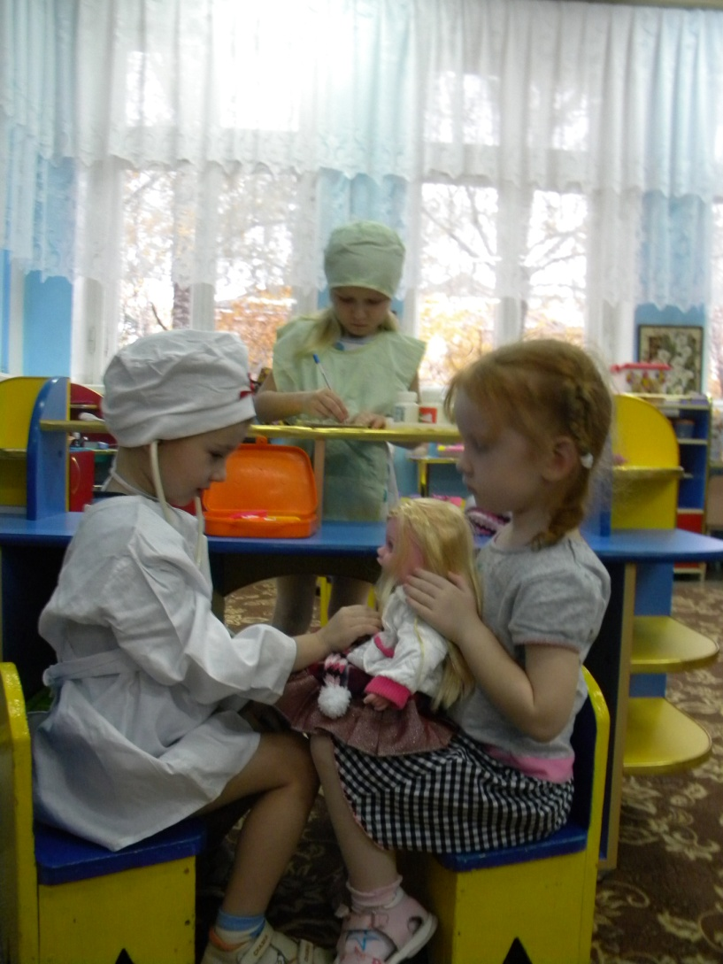
Игра Больница.
В среднем дошкольном возрасте выполнение роли становится значимым мотивом игровой деятельности: у ребенка развивается желание не просто играть, а выполнять ту или иную роль. Смысл игры для дошкольника 4-5 лет заключается в отношениях между персонажами. Поэтому ребенок охотно берет на себя те роли, отношения в которых ему понятны(воспитательница заботится о детях, капитан ведет корабль и т.д.). Ребенок изображает эти отношения в игре с помощью речи, мимики, жестов. В этом возрасте ролевая речь становиться средством взаимодействия. Поскольку у детей формируется избирательное отношение к тем или иным ролям, их распределение до начала игры - процесс довольно эмоциональный. Помощь педагога необходима.

Slide 4
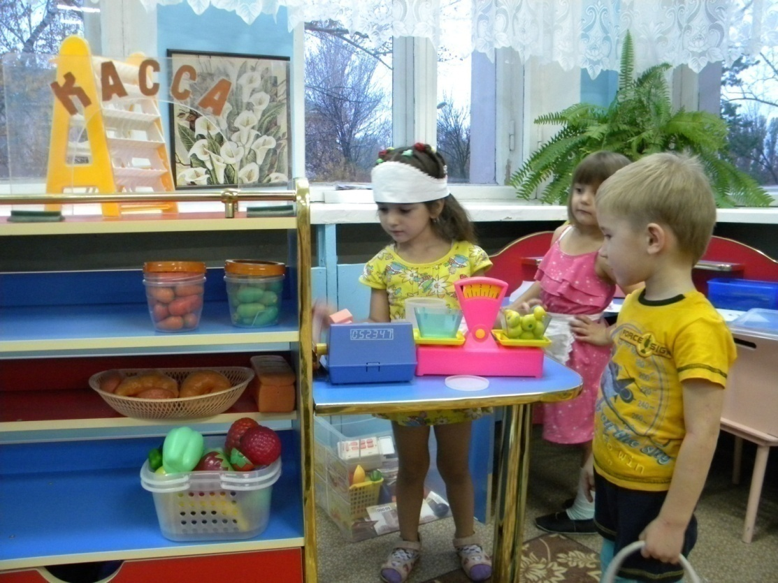
Играем в магазин.
Сюжетно-ролевая игра - это основной вид игры ребенка дошкольного возраста. Характеризуя ее, С.Л.Рубинштейн подчеркнул, что эта игра наиболее спонтанное проявление ребенка и вместе с тем она строиться на взаимодействии ребенка с взрослыми. Ей присущи основные черты игры: эмоциональная насыщенность и увлеченность детей, самостоятельность, активность, творчество.
Сюжетно-ролевая игра по своему характеру - деятельность отражательная. Основной источник, питающий игру ребенка, - это окружающий его мир, жизнь и деятельность взрослых и сверстников.

Slide 5
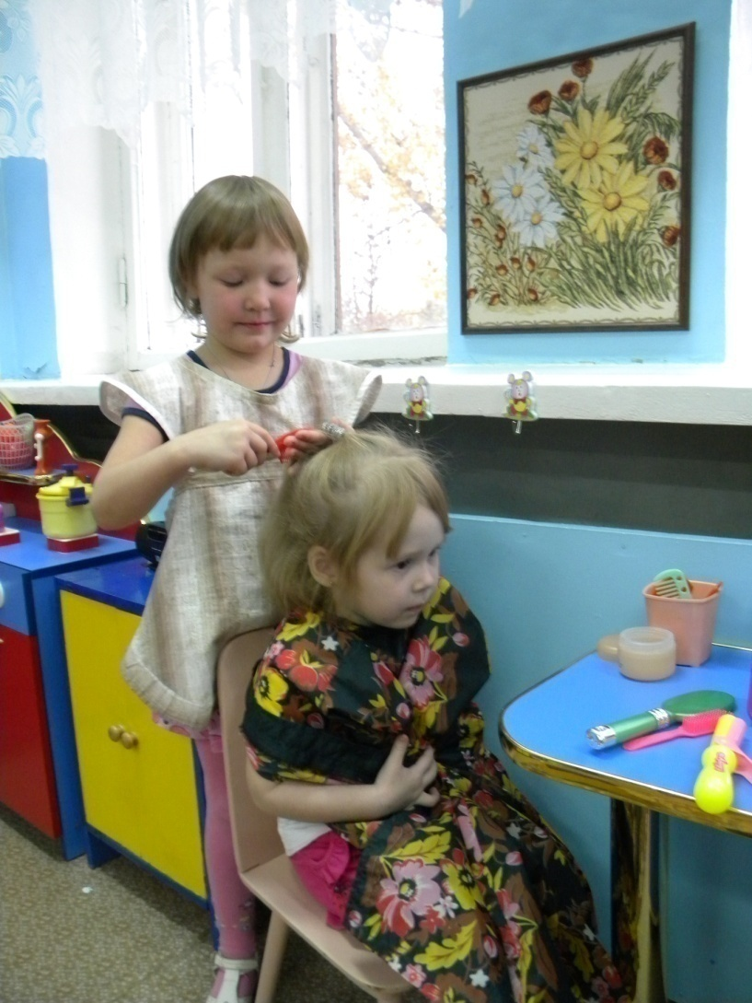
Играем в САЛОН КРАСОТЫ.
На протяжении истории человечества сюжеты детских игр меняются, поскольку зависят от эпохи, особенностей экономики, культурных, географических, природных условий. Так, в играх детей народов Севера отражаются охота на тюленей, моржей, труд оленеводов. Дети, живущие в приморских регионах, играют в кораблестроителей, работают в порту, встречают туристов. Но, кроме того, в каждую эпоху происходили экстремальные события, которые существенно отражались на жизни людей, вызывали эмоциональный отклик у детей и взрослых. Такие события всегда порождали новые сюжеты детских игр.

Slide 6
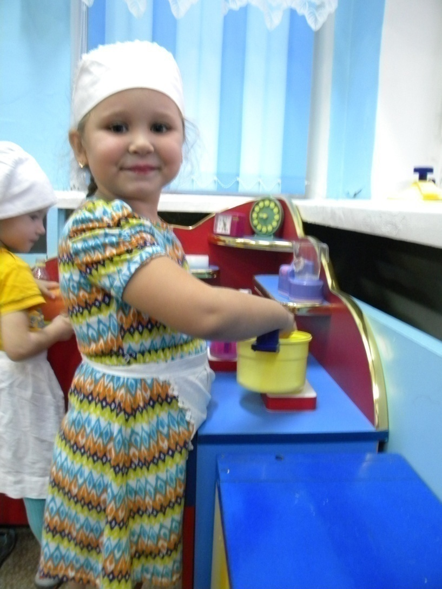
В истории человечества есть и «вечные» сюжеты детских игр, которые как бы связывают поколения людей: игры в семью, школу, больницу и др. Естественно, эти сюжеты в играх детей разных времен и народов отличаются своим содержанием, как отличаются и в самой жизни.
Содержание игры, отмечает Д.Б. Эльконин, - это то, что воспроизводится ребенком в качестве центрального и характерного момента деятельности и отношений между взрослыми в их бытовой, трудовой, общественной деятельности.
В зависимости от глубины представлений ребенка о деятельности взрослых меняется и содержание игр. Например, дети младшей группы, изображая в игре врача, многократно повторяли одни и те же действия: измеряли температуру, смотрели больному горло. После того как малышам сделали прививки, в игровом изображении врача прибавились новые действия. Дети старшей группы, договариваясь об игре в больницу, уточняли, какие специалисты будут лечить больных: хирург, окулист, педиатр. В зависимости от специализации врача каждый играющий выполнял специфические действия, при этом врачи ласково разговаривали с пациентами, уговаривали их не бояться укола, операции, перевязки, смелее принимать лекарства. Таким образом, в содержании игры выражены разные уровни проникновения ребенка в деятельность взрослых.

Slide 7
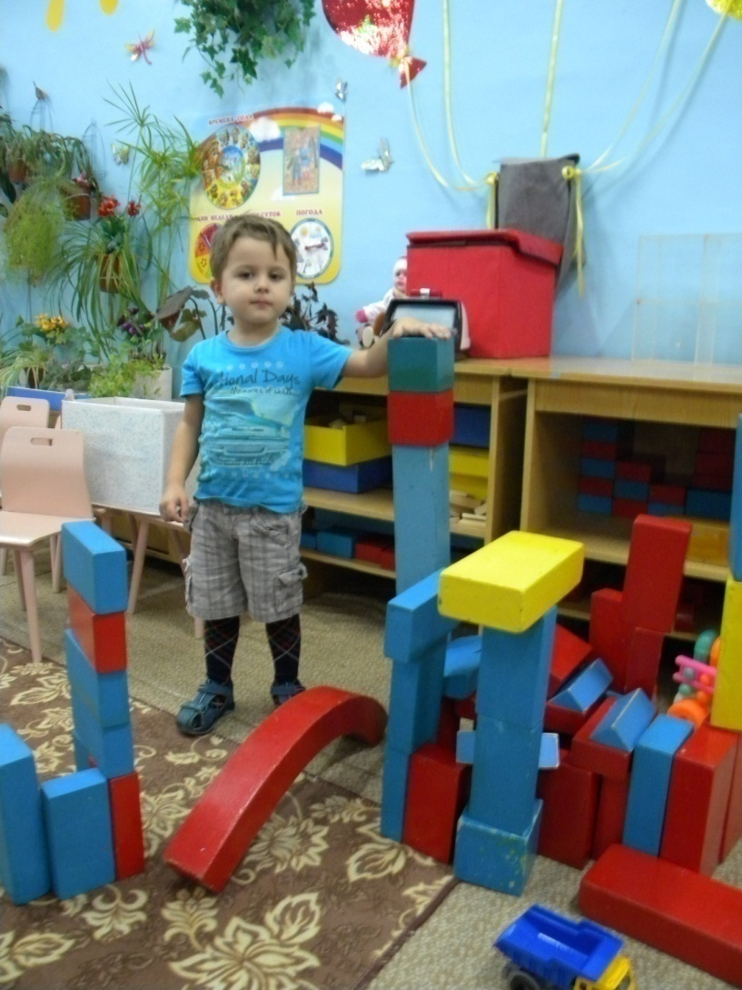
Игра Строители.
На четвертом и пятом году жизни в играх детей наблюдается целостность сюжета, взаимосвязанность отражаемых событий. У дошкольников складывается интерес к определенным сюжетам, в которые они играли и раньше (в семью, больницу, строителей и др.). Дети живо откликаются на новые впечатления, вплетая их, как сюжетные линии, в знакомые игры. Обогащению содержания помогает взаимодействие детей в игре, когда каждый носит что-то свое, индивидуальное. В этом возрасте начинаются обобщение и усечение изображаемых ситуаций, которые хорошо освоены ребенком в реальной жизни и не вызывают у него особого интереса. Так, если малыши, играя в детский сад, долго едят, пьют из чашек, то дети пятого года жизни завершают обед, едва поднеся ко рту ложку. А иногда ограничиваются символическими действиями.

Slide 8
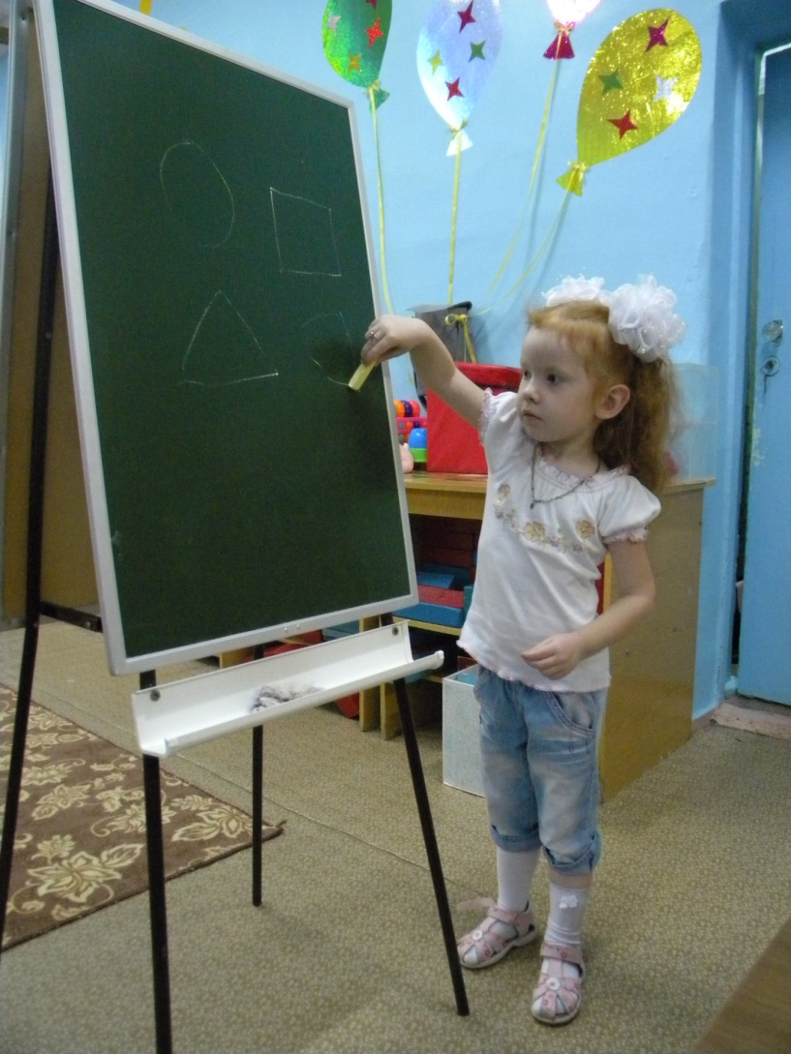
Игра учитель.
Для ребенка роль - это его игровая позиция: он отождествляет себя с каким-либо персонажем сюжета и действует в соответствии с представлениями о данном персонаже. Всякая роль содержит свои правила поведения, взятые ребенком из окружающей жизни, заимствованные из отношений в мире взрослых. Так, мама заботиться о детях, готовит им еду, укладывает спать; учительница говорит громко и четко, строгая и требует внимания на ее уроках. Подчинение ребенка правилам ролевого поведения является важнейшим элементом сюжетно-ролевой игры. Отступление кого-либо и играющих от правил вызывает протесты у партнеров по игре. То есть, для дошкольников роль - это образец того, как надо действовать. Исходя из этого образца, ребенок оценивает поведение участников игры, а затем и свое собственное.

Slide 9
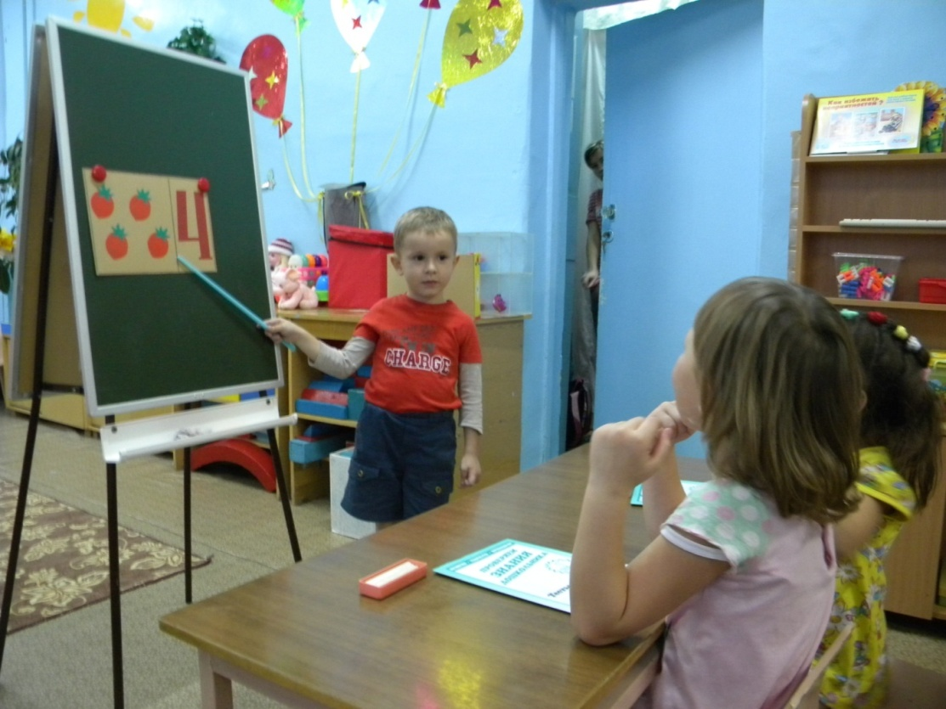
Игра Учитель.
Таким образом, главными структурными компонентами творческой сюжетно-ролевой игры являются сюжет, который представляет собой отражение ребенком окружающей его действительности; содержание - это то, что воспроизводится ребенком в качестве центрального и характерного момента деятельности и отношений между взрослыми в их деятельности, и развитие и усложнение, которого осуществляется по следующим направлениям:
усиление целенаправленности, а значит, и последовательности, связанности изображаемого;
постепенный переход от развернутой игровой ситуации к свернутой, обобщение изображаемого в игре (использование условных и символических действий, словесных замещений);
роль - средство реализации сюжета.

Slide 10
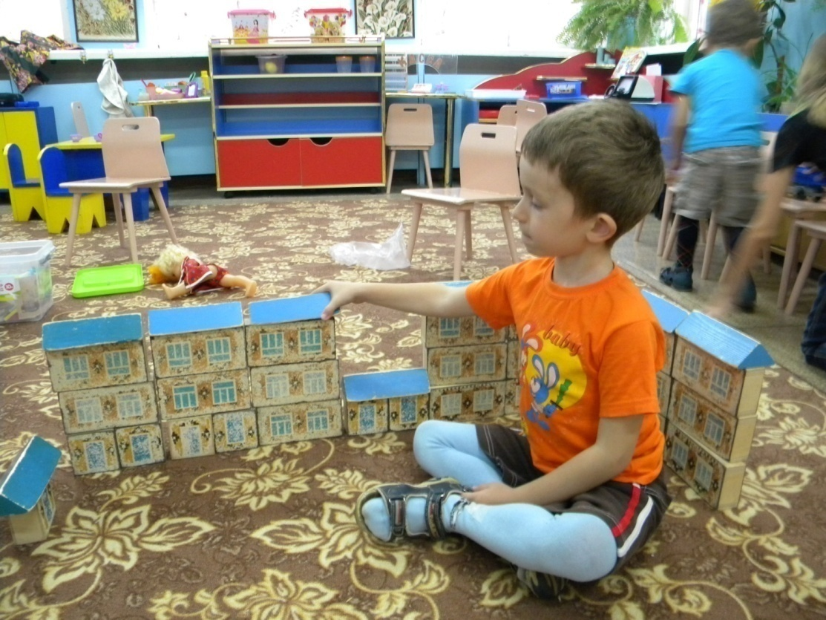
Игра Строители.
Для того чтобы действительно переводить детей на новую, более высокую ступень сюжетной игры, надо хорошо представлять дальнейшую ее эволюцию. Одна из линий развития сюжетной игры дошкольников - игра-фантазирование. В младшем школьном возрасте она может протекать уже преимущественно в речевом плане, с крайне свернутыми предметными действиями. Вспомним «Фантазеров» Н. Носова, «Кондуит и Швамбранию» Л. Кассиля, где описываются такие совместные игры детей. Смысл их — построение новых цепей событий, воображаемого мира, интересного и привлекательного. Совместная игра-фантазирование развивает воображение, творчество, обогащает эмоциональную жизнь детей, позволяя полнее реализовать значимые переживания. Для такой игры необходимо уметь комбинировать разнообразные события, согласовывая в общем сюжете индивидуальные замыслы. Разумеется, дошкольники еще не могут самостоятельно развертывать игру-фантазирование в чисто речевом плане (без опоры на предметные действия, роль), но возможность перехода на эту новую ступень закладывается уже в старшем дошкольном возрасте.

Slide 11
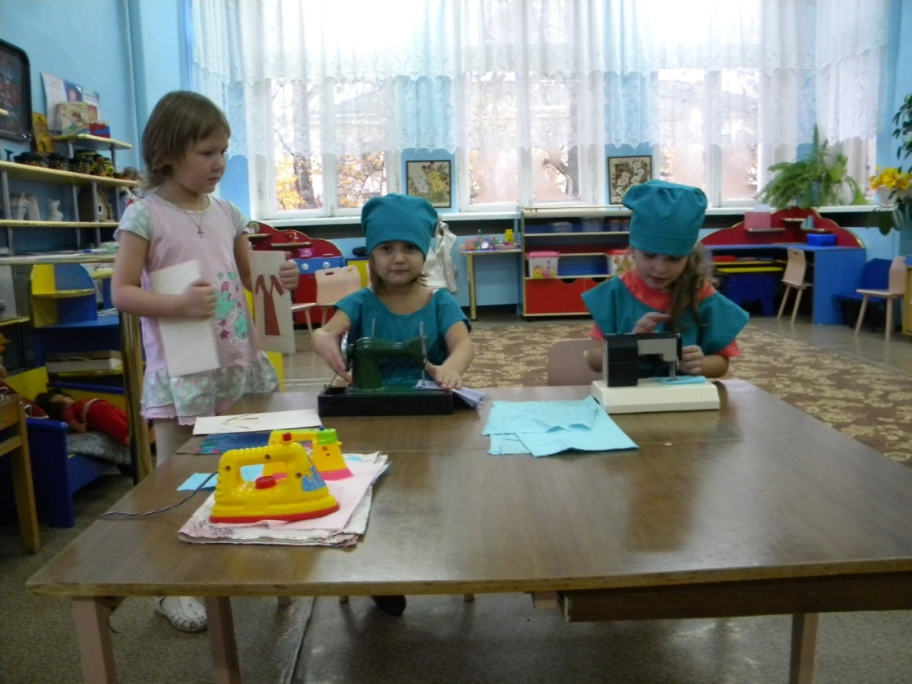
Игра ателье.
Сюжетной игре не свойственно предварительное планирование и жесткое следование плану. В этом проявляются ее специфические черты — необязательность, свобода выбора действий. В начале игры дети, как правило, определяют лишь ее тему в общем виде, а дальше события в сюжете постепенно наращиваются, как снежный ком. Общий сюжет складывается из предложений участников уже в процессе самой игры. Согласовывать замыслы в процессе игры в группе, включающей более 4-х человек, — непосильная задача даже для старших дошкольников. Но и в небольшой группе игра часто распадается, едва начавшись, из-за непонимания и невозможности соотнести разнонаправленные предложения участников, либо переходит на накатанные рельсы более простого сюжета: стремление развернуть интересную новую игру отступает перед удовольствием действовать вместе и слаженно со сверстниками.

Slide 12
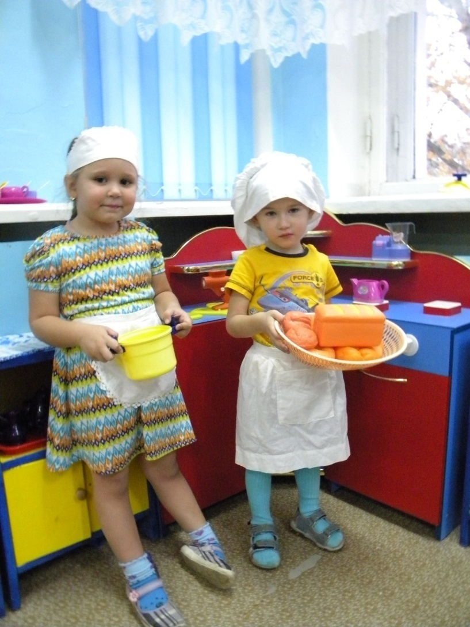
Игра Повар.
Влияние воспитателя на выбор игры, игровые действия заключается в том, что он поддерживает интерес к игре, развивает инициативы детей, приучая их задумываться над темой игры, самостоятельно выбирать наиболее интересную. Если игра затухает, педагог разнообразит её новыми персонажами или игровыми действиями. Опытный педагог нередко сам встаёт на позицию ребёнка и участвует в игровой деятельности на равных с участниками игры. Это сближает педагога с детьми, и позволят ему реализовать поставленные задачи. Таким образом, успешное осуществления игровой деятельности возможно при умелом руководстве педагога, который способен сделать сюжетно-ролевую игру увлекательным процессом. В ходе которого, происходит полноценное развитие ребёнка-дошкольника.

